Slide 1
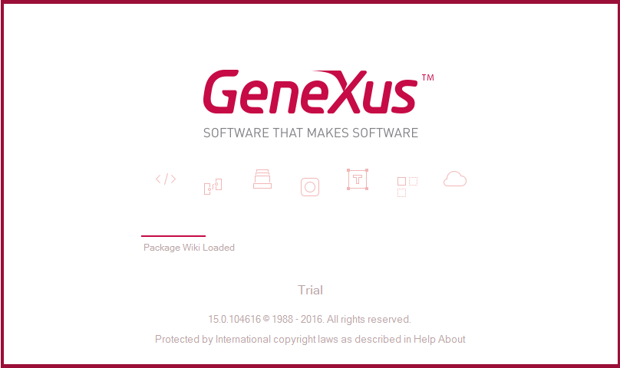
Ejecución de GeneXus
Notes:
Al comenzar la ejecución de GeneXus, en la primer pantalla tenemos información de la versión de GeneXus que estamos ejecutando. Es importante estar siempre actualizados en la última versión.

Slide 2
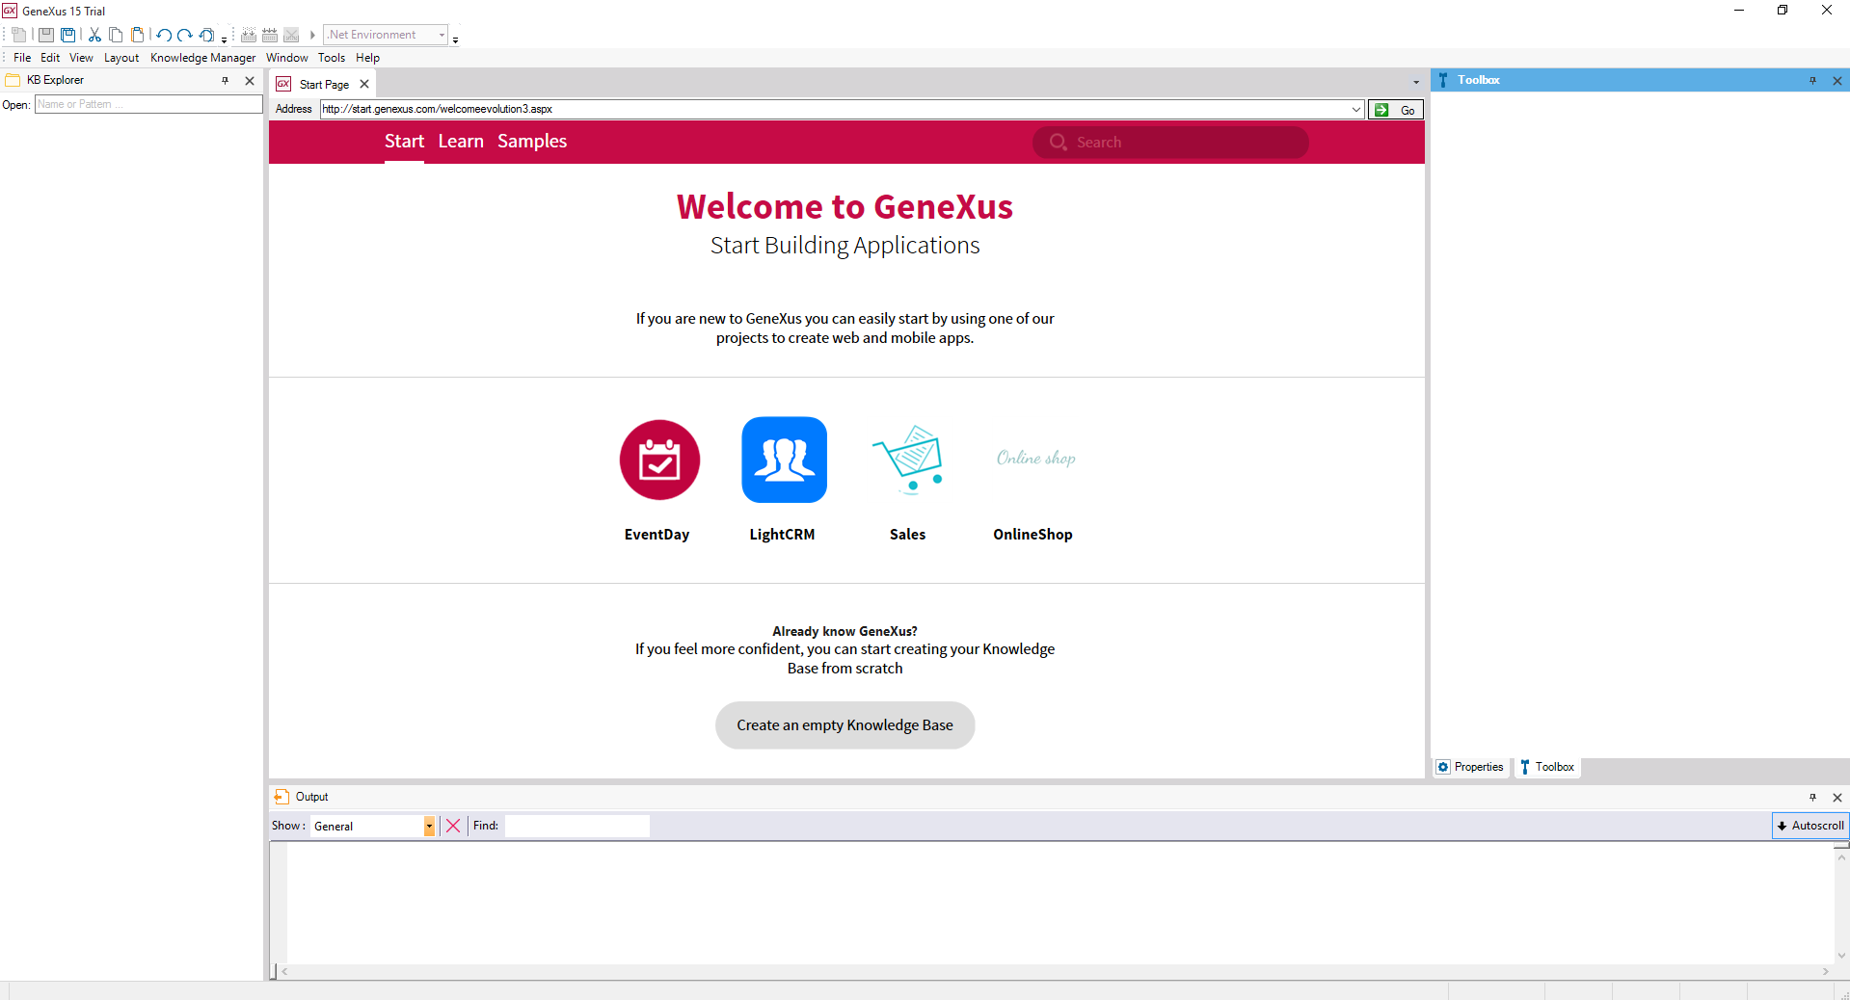
Comenzando a conocer GeneXus…
Creación de la aplicación
Notes:
Al ejecutar GeneXus, se abre la herramienta y vemos la interfaz mostrada arriba que recibe el nombre de Ambiente de Desarrollo Integrado o IDE , la cual contiene ventanas, barras de herramientas y un menú principal.
La posición que ocupan las barras de herramientas y ventanas es totalmente personalizable.
En la diapositiva aparece remarcada en azul la Start Page o página de inicio. Esta página nos permite comenzar a trabajar a partir de un ejemplo, empezar a capacitarnos o abrir una aplicación de ejemplo ya desarrollada.

Slide 3
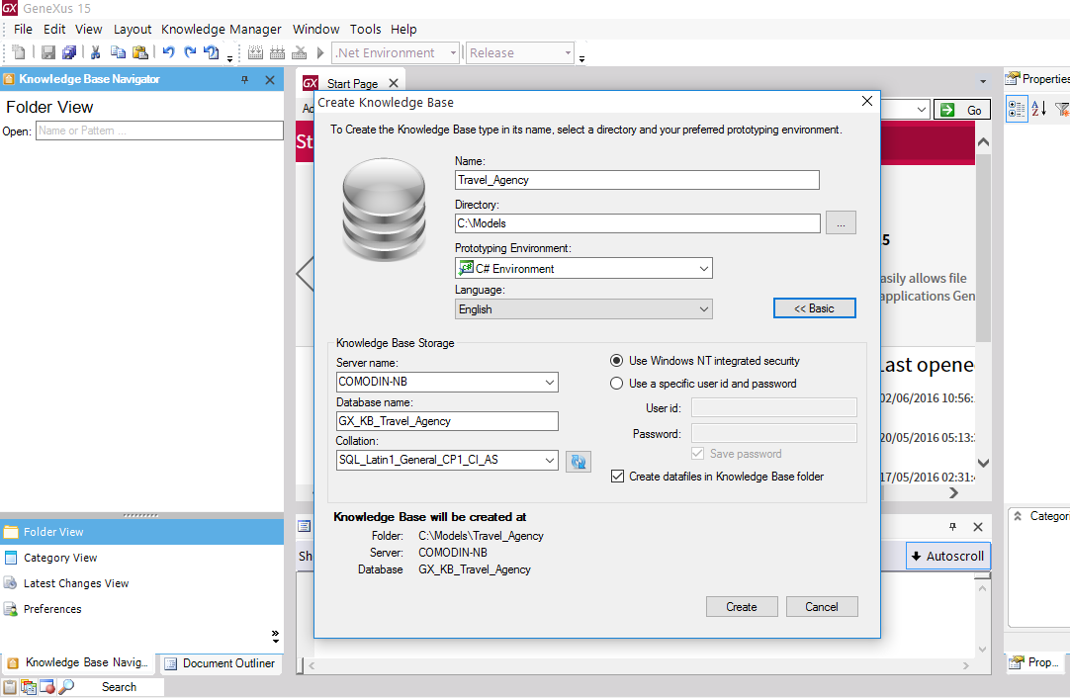
Creación de la Base de Conocimiento
Creación de la aplicación
Notes:
La primera tarea cuando se comienza a desarrollar una aplicación con GeneXus es crear una base de conocimiento. Una Base de Conocimiento, o Knowledge Base (KB) en inglés, corresponde al concepto de proyecto.
La Start Page ofrece la posibilidad de crear una nueva base de conocimiento así como también ofrece la posibilidad de abrir una base de conocimiento previamente creada. También es posible crear una nueva base de conocimiento seleccionando en la barra de menú: File / New / Knowledge Base.
Al crear una nueva base de conocimiento aparece el diálogo mostrado arriba, en donde debemos completar los datos requeridos:
Name: el nombre de la base de conocimiento a crear.
Directory: la carpeta en la cual se creará la base de conocimiento.
Prototyping Environment: uno de los lenguajes de programación ofrecidos. El lenguaje que se elija, será el que GeneXus utilizará para generar los programas correspondientes a la aplicación, así como los programas para crear y mantener la base de datos. En la versión Trial no tenemos opción de elegir el Environment sino que está predeterminado. Será C#.
Language: el idioma en el cual deseamos que se genere la aplicación. Es decir, el idioma en el cual GeneXus generará los títulos de los botones, los mensajes, etc.
Por último, observemos la información recuadrada con punteado, donde se nos informa el directorio en el cual se creará la base de conocimiento y en particular las últimas 2 líneas nos detallan la base de datos que almacenará la información relativa a la base de conocimiento. Es importante que quede claro que no se trata de la base de datos correspondiente a nuestra aplicación, sino que es una base de datos que almacenará la información asociada a las definiciones que hagamos en nuestra base de conocimiento.
Una vez completada la información requerida, restará presionar el botón Create y GeneXus procederá a crear la nueva base de conocimiento.

Slide 4
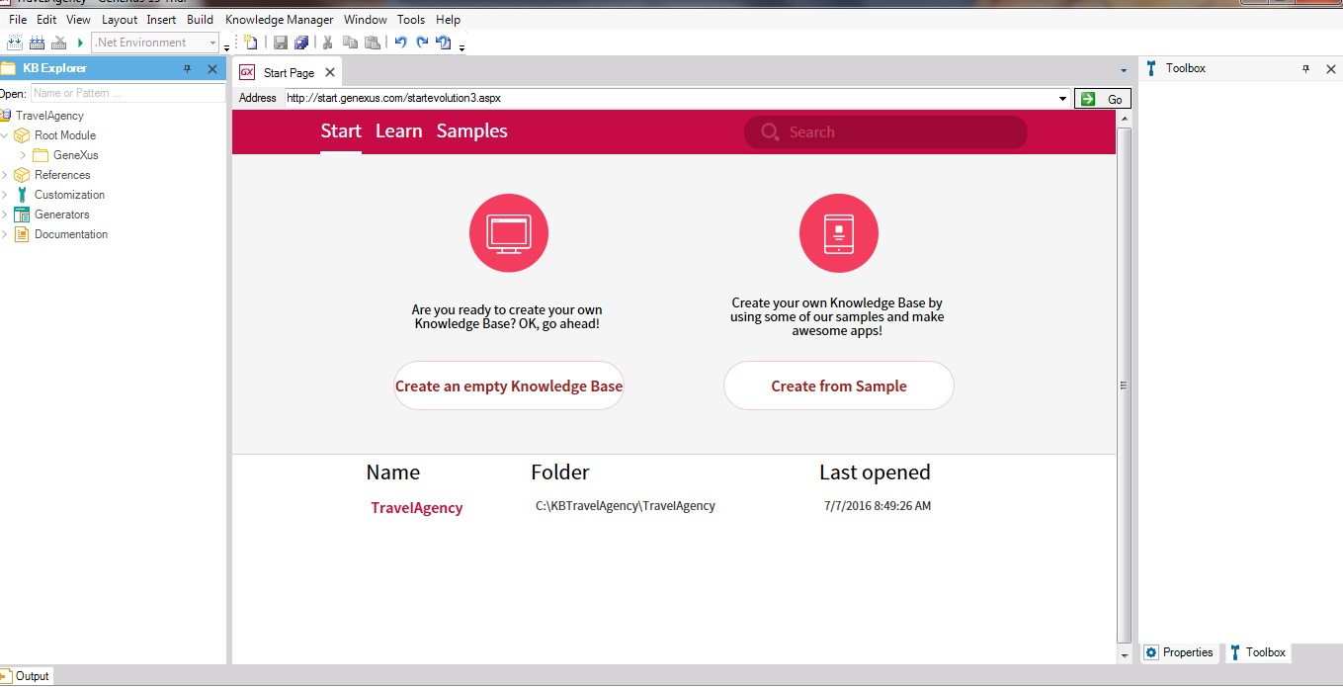
Luego de creada la KB cambia el contenido del IDE
Creación de la aplicación
Notes:
En la ventana KB Explorer, se creó una estructura de árbol cuya raíz tiene el nombre de la base de conocimiento que acabamos de crear… y debajo contiene algunos nodos que iremos conociendo.

Slide 5
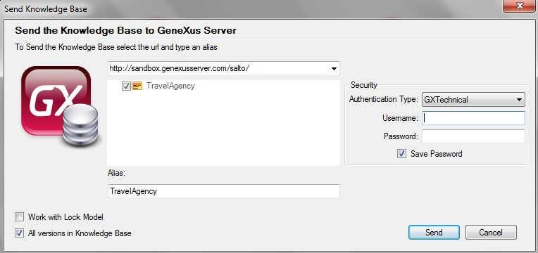
Subimos la base de conocimiento a GeneXus Server
Creación de la aplicación
Notes:
Ahora que finalizó este proceso vamos a subir esta base de conocimiento a un servidor de GeneXus en la nube.
Aunque no es obligatorio, nos conviene utilizar GeneXus Server para que nos vaya quedando registrada la actividad histórica del proyecto, los cambios a cada objeto y la actividad del trabajo de cada desarrollador, si trabaja más de una persona en la misma base de conocimiento.
Para hacerlo vamos a File y elegimos Send Knowledge Base to GXserver.
Le damos un nombre (alias) a la KB y nos logueamos con el usuario GXTechnical. Al presionar Send se creará en el Server una KB a partir de la nuestra, con el nombre indicado en Alias.

Slide 6
Objeto Transacción

Slide 7
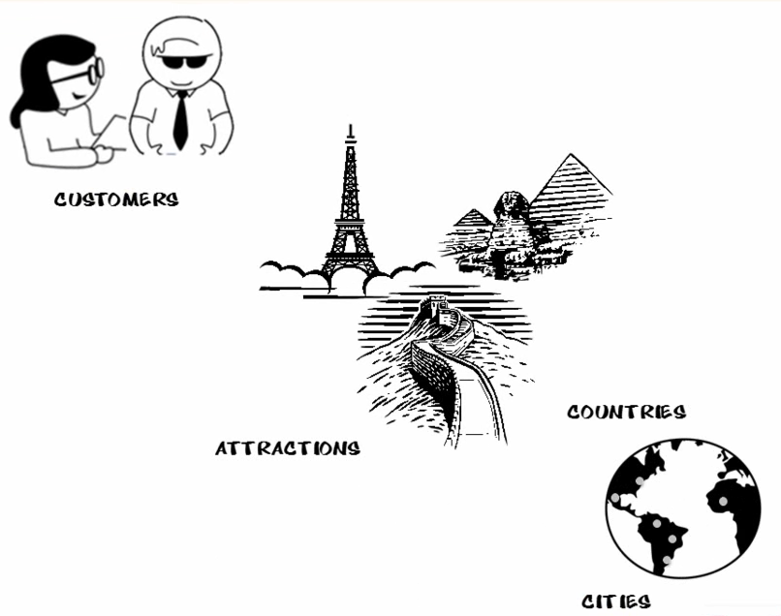
Identificando objetos de la realidad
Creación de la aplicación
/ Objeto GeneXus Transacción
Sustantivos que mencionan los usuarios
Notes:
Luego de creada la base de conocimiento, el siguiente paso consiste en describir los objetos de la realidad mediante objetos GeneXus.
Para identificar a los objetos de la realidad, recomendamos prestar atención a los sustantivos que mencionan los usuarios.
En la agencia de viajes nos contaron que necesitan registrar a sus clientes (customers), las atracciones turísticas (attractions) que suelen sugerirles, así como a los países (countries) y ciudades (cities) que ofrecen para visitar.
A partir de esto identificamos 4 objetos de la realidad, a describir en la base de conocimiento.

Slide 8
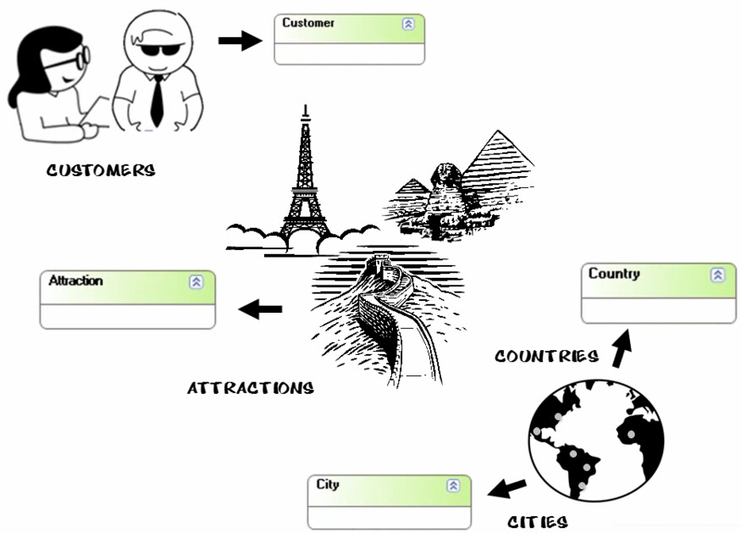
Creación de la aplicación
/ Objeto GeneXus Transacción
Por cada objeto de la realidad identificado crearemos una transacción:
Notes:
Para crear un objeto transacción en GeneXus, elegimos File / New / Object y elegimos el tipo de objeto Transaction.

Slide 9
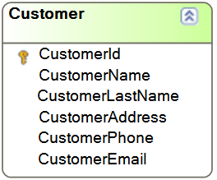
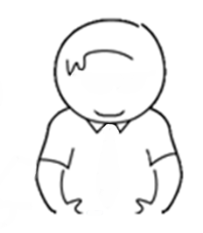

En cada transacción…
Creación de la aplicación
/ Objeto GeneXus Transacción
1) Definir los atributos/campos que describen el objeto de la realidad
CUSTOMER
2) Definir un atributo —o conjunto de atributos— con rol de identificador o llave.
Notes:
En la agencia de viajes nos transmitieron que de cada cliente interesa registrar su nombre, apellido, dirección, teléfono y correo electrónico. De modo que estos datos que se deben registrar para cada cliente corresponden a los atributos a ser definidos para la transacción Customer.
Además del conjunto de atributos definidos, hay que identificar cuál/cuales identifica/n de forma única al cliente. No será posible ingresar a 2 clientes con el mismo valor de identificador.
Dado que no nos solicitaron que almacenemos el pasaporte, ni la cédula de identidad, que podrían ser datos candidatos a ser elegidos como identificadores, creamos un atributo con el nombre “CustomerId” (abreviación de Customer Identifier), el cual definiremos como llave/identificador del cliente.
El concepto de identificador o llave tiene por objetivo permitir identificar de forma única a cada cliente que se registre, o al objeto de la realidad que se trate. En otras palabras, no será posible ingresar a 2 clientes con el mismo valor de identificador.

Slide 10
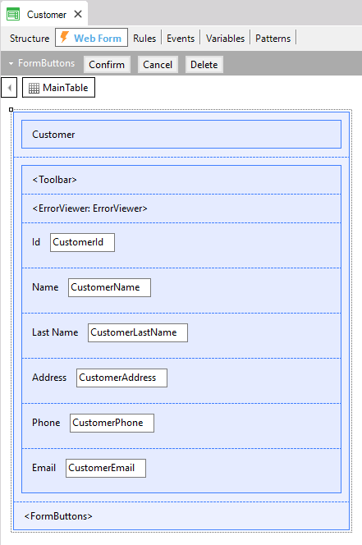
Creación de la aplicación
/ Objeto GeneXus Transacción
3) Web Form se genera automáticamente para el ingreso, eliminación y modificación de datos.
Notes:
Para cada transacción, GeneXus crea un Web form, que será la pantalla (formulario) con la cual los usuarios interactuarán. Son creados automáticamente por GeneXus al momento de grabar la transacción, para el ingreso, eliminación y modificación de datos, y contienen todos los atributos definidos en la transacción, con sus respectivas descripciones, además de algunos botones.
Si bien son creados por defecto, es posible modificarlos.

Slide 11
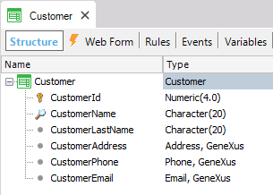

Creación de la aplicación
/ Objeto GeneXus Transacción
4) Analizando las transacciones definidas, GeneXus determinará las tablas físicas a crear.
Transacción
Base de Datos
Tabla Customer
CustomerId | CustomerName | CustomerLastName | CustomerAddress | CustomerPhone | CustomerEmail
1 | John | Smith | 5th.Avenue 1111 | 5551111 | jsmith@example.com
2 | Susan | Brown | 7th.Avenue 2222 | 5552222 | sbrown@example.com
Notes:
Los programas que se generan asociados a las transacciones tienen por objeto permitir dar altas, bajas y modificaciones —a través de una página Web— en las tablas físicas asociadas a la transacciones.

Slide 12

DEMO
Creación de la aplicación
Crear en GeneXus todo lo visto hasta el momento.
Ejecutar por primera vez la aplicación (F5).
Análisis de impacto: GeneXus analiza el impacto causado por nuestras definiciones y lo informa.
Si estamos de acuerdo y procedemos → GeneXus crea automáticamente:
La Base de Datos
La tabla Customer
El programa asociado a la transacción Customer + programas que brindan funcionalidades complementarias.
Hacer ingreso, modificación y eliminación de clientes.
Notes:
En este momento, que es la primera vez que presionamos la tecla F5, GeneXus analiza el impacto causado por las nuevas definiciones hechas en la base de conocimiento y nos informa qué creaciones o cambios estructurales detecta que debe realizar en la base de datos. Nos muestra un informe (Impact Analysis) de lo que está por efectuar en la base de datos y estamos de acuerdo, procedemos.
La base de datos y programas por defecto se crearán en la nube. Podemos modificar la propiedad Deploy to cloud que por defecto tiene configurado el valor Yes, a No para crear la base de datos en un servidor local y deberemos indicar los datos del mismo (nombre del servidor de base de datos, nombre de la base de datos y usuario para conectarse).

Slide 13
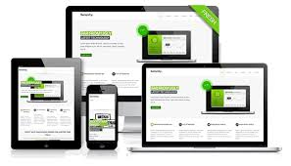
La aplicación generada es web responsive
Creación de la aplicación
Las aplicaciones web responsive ofrecen una óptima visualización, buena navegación, y un excelente aprovechamiento de los espacios de pantalla, cualquiera sea el tamaño de la misma
Notes:
Al ejecutar la transacción Customer, se puede observar que al ajustar el tamaño de la pantalla, los controles se ajustan al espacio disponible.
¿Qué significa esto? GeneXus genera aplicaciones web responsive, o aplicaciones sensibles, que ofrecen una óptima visualización, buena navegación, y un excelente aprovechamiento de los espacios de la pantalla.
Todo esto se logra utilizando un diseño que permite ver toda la información de una forma armoniosa dentro de la pantalla, y GeneXus nos provee de funciones de edición para lograrlo. Las mismas nos brindan la posibilidad de mostrar diferentes formas de visualizar el layout dependiendo del tamaño de la pantalla del dispositivo.

Slide 14
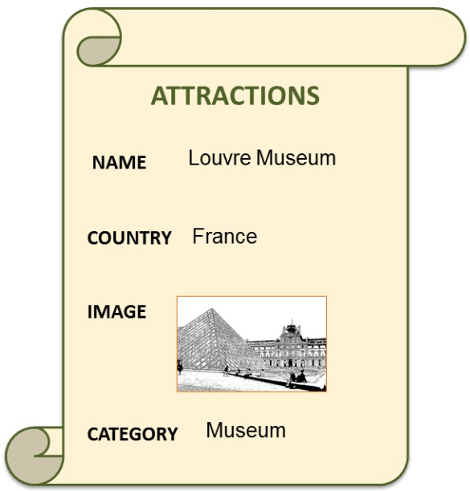
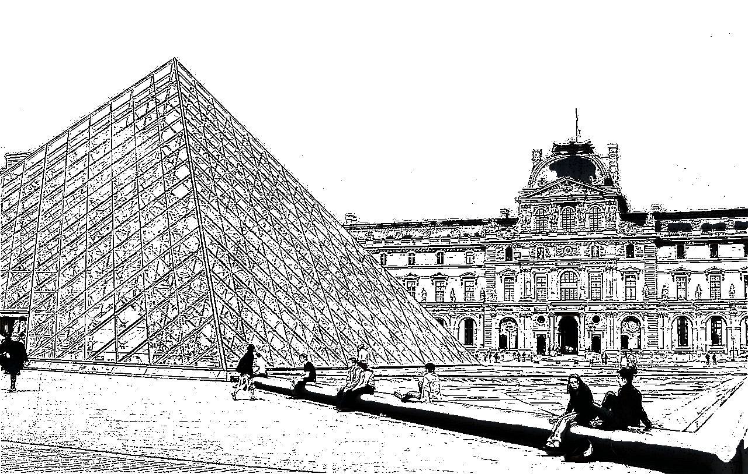
Volvamos a nuestra base de conocimiento…
Creación de la aplicación
/ Objeto GeneXus Transacción
Se quiere representar las atracciones turísticas:
Notes:
Para cada atracción turística nos han pedido registrar:
su nombre
el país al cual pertenece
una imagen
y una categoría que describa si se trata de un monumento, museo, entretenimiento, etc.

Slide 15
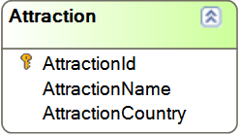
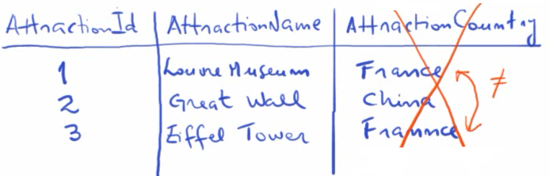
Creación de la aplicación
/ Objeto GeneXus Transacción
Transacción:
Notes:
Comencemos entonces a definir la transacción Attraction, definiendo un atributo para cada dato que interesa registrar de las atracciones turísticas.
Con los atributos definidos hasta el momento ¿qué pasaría si queremos ingresar dos atracciones turísticas del mismo país?
Deberíamos ingresar sobre el atributo AttractionCountry el mismo nombre de país en dos oportunidades y cuidarnos de digitarlo exactamente igual. Porque después, tal vez necesitemos buscar todas las atracciones de un país dado y para obtener eso, el país debe haber sido escrito siempre igual!
En nuestro ejemplo, tipeamos el mismo país, “France” de dos maneras distintas, por lo que el sistema entenderá que se trata de países distintos. Por eso esta solución no es recomendable.

Slide 16
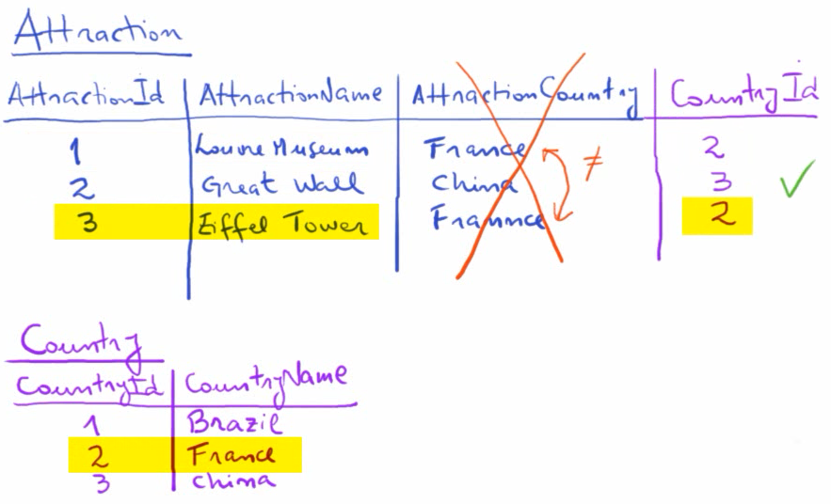
Solución
Creación de la aplicación
/ Objeto GeneXus Transacción
Notes:
Se tendría que ingresar al país una sola vez, en un solo lugar (Transacción “Country”), y luego en cada atracción que necesite hacer referencia al país, incluir el identificador del país correspondiente.

Slide 17
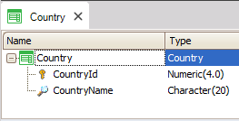
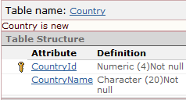
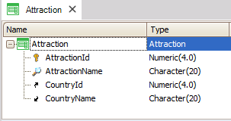
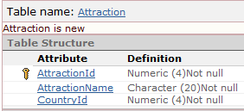
Solución
Creación de la aplicación
/ Objeto GeneXus Transacción
Tablas:
Transacciones
Llave primaria
AUTOMÁTICAMENTE
Llave foránea
Igual nombre de atributo “primario” = transacciones relacionadas
Cada atracción pertenece a un país. Cada país tiene varias atracciones.
Controles automáticos que validan consistencia entre los datos!
Notes:
CountryId es identificador o llave en la transacción Country. Formalmente hablando decimos que CountryId es llave primaria (en inglés: Primary Key) en la transacción Country.
Cuando una llave primaria está presente en otra transacción, decimos que allí tiene el rol de llave foránea (en inglés: Foreign Key).
El incluir un atributo que es llave primaria de una transacción, en otra transacción, nos permite relacionar ambas transacciones.
Esto significa que:
al ejecutar la transacción Attraction, habrá que ingresar para este atributo, un valor que se haya registrado previamente a través de la transacción Country.
al ejecutar la transacción Country, no se permitirán borrar países para los cuales se hayan ingresado atracciones turísticas.
Estos controles son hechos automáticamente por GeneXus para garantizarnos consistencia entre los datos.
Observemos que en la tabla física Attraction que GeneXus nos está proponiendo crear, no está presente el atributo CountryName que sí habíamos incluido en la estructura de la transacción Attraction. Esto se debe a que no es lo mismo el concepto de TRANSACCION que el concepto de TABLA física.

Slide 18
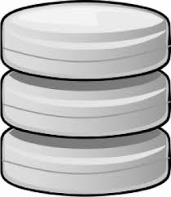
Creación de la aplicación
/ Objeto GeneXus Transacción
Base de Datos
Transacción
AttractionId * | AttractionName | CountryId
1 | Louvre Museum | 2
2 | Great Wall | 3
3 | Eiffel Tower | 2
Notes:
Es importante tener claro que no todos los atributos que se incluyan en la estructura de una transacción, luego se almacenarán en la tabla física que se creará a partir de dicha transacción.
Almacenar el nombre del país en varias tablas físicas significaría almacenar información duplicada. En cambio, el nombre del país se puede traer de un único lugar en el cual se encuentre registrado: de la tabla de países.

Slide 19
Dominios
Creación de la aplicación
/ Dominios
Objetivo: Realizar definiciones genéricas de tipos de datos
¿Cuándo debemos usar dominios?
Atributos y/o variables con la misma definición
ATRIBUTO |  | DOMINIO
Nombre | Tipo de datos | Nombre | Tipo de datos
CustomerId | Numeric(4.0) | Id | Numeric(4.0)
AttractionId | Numeric(4.0)
CountryId | Numeric(4.0)
CustomerName | Character(50) | Name | Character(50)
AttractionName | Character(50)
CountryName | Character(50)

Slide 20
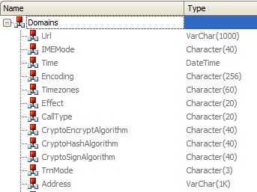
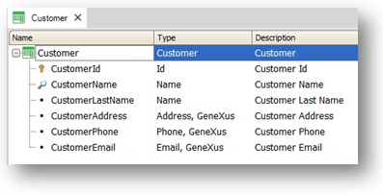
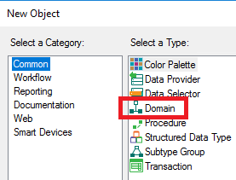
¿Cómo definir un dominio?
Creación de la aplicación
/ Dominios
View / Domains
Definición “inline” en la estructura de la transacción:
File / New / Object
Se les puede configurar propiedades → los atributos y variables basados en ellos las heredan.
Notes:
¿Cómo definir un dominio?
En el menú View hay una opción Domains para definir y editar dominios.
En la estructura de la transacción, al momento de definir un atributo, es posible definir un nuevo domino al momento de indicar el tipo de datos. Por ejemplo, luego de haberle dado nombre al atributo CustomerId, en vez de elegir un tipo de datos predefinido se digita Id = Numeric(4.0) en la columna Type. Así queda definido el dominio de nombre Id con el tipo de datos Numeric(4.0) y el atributo CustomerId perteneciente a dicho dominio.
File / New / Object

Slide 21
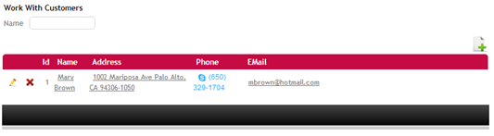
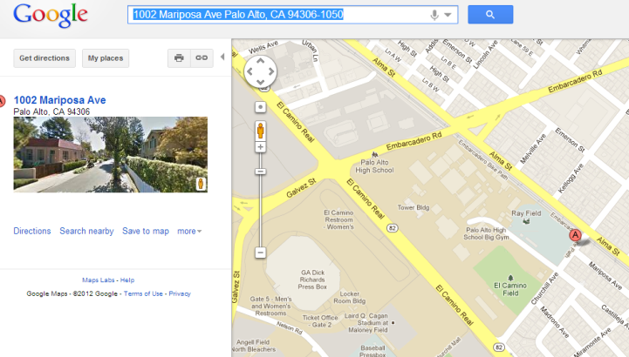
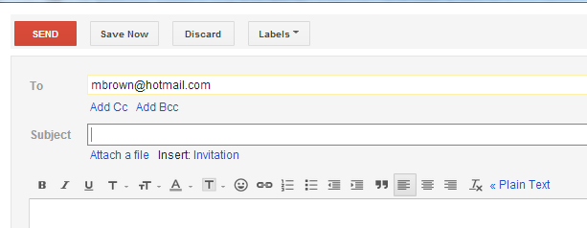
Dominios semánticos (predefinidos)
Creación de la aplicación
/ Dominios
Address
Phone
Email
URL
Geolocation
Notes:
Al desarrollar aplicaciones con GeneXus se desea que el ingreso de datos pueda significar alguna acción de acuerdo al contexto de la aplicación. Por ejemplo, si se está insertando un nuevo registro a través de una transacción , cada campo representa un atributo diferente: id, Name, Phone, Email, Address, etc. Pero también se puede querer que cada uno de ellos tenga un “comportamiento semántico”, de acuerdo a lo que significan, como ser desplegar la dirección en un mapa, o habilitar una llamada telefónica, envío de email, etc.
Esta idea es implementada automáticamente y es lo que llamamos Dominios semánticos.

Slide 22
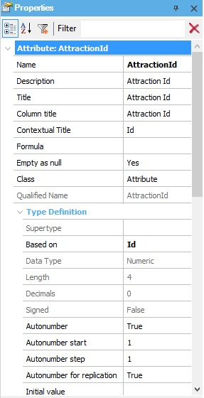
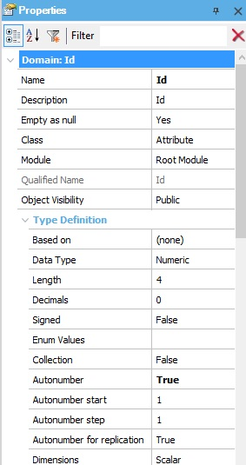
Numeración automática
Creación de la aplicación
/ Objeto GeneXus Transacción
Propiedad autonumber (valores: True, False)
¿Dónde se define? Dos opciones:
1. En la definición del atributo
2. En la definición del dominio
Notes:
Si se pone en True la propiedad Autonumber del dominio Id, esto hará que todos los atributos que sean del tipo Id se numeren correlativamente en forma automática.
Los atributos que se definieron basados en un Dominio heredan todas las definiciones hechas en el dominio, como por ej.: su tipo de datos y lo configurado en la propiedad Autonumber del dominio.

Slide 23
DEMO
Creación de la aplicación
/ Objeto GeneXus Transacción
Crear transacción Country
Atributos: CountryId, CountryName
Crear transacción Attraction
Atributos: AttractionId, AttractionName, CountryId, CountryName
Definir dominios Id y Name
Autonumber en dominio Id
Ejecución de la aplicación (F5):
Lectura del “Impact Analysis”
Observar que no está CountryName en tabla Attraction.
Explicar concepto “Reorganize”
Ingreso de datos: países y atracciones turísticas.
Observar numeración automática
Mostrar controles automáticos que validan consistencia entre los datos (CountryId)
Notes:
Reorganize:
Se refiere a reorganizar la base de datos, es decir a la tarea de realizar cambios sobre la base de datos.
GeneXus crea los programas para modificar la base de datos y los ejecuta, efectuando los cambios necesarios.
Seguidamente, GeneXus crea los programas que detecta que debe crear, correspondientes a la aplicación en sí. Por ejemplo, por cada transacción nueva que hemos definido se están generando programas en el lenguaje de programación elegido, para ingresar, modificar y eliminar tanto países como atracciones turísticas.

Slide 24
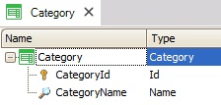
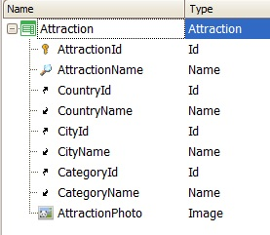
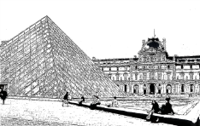
Definiendo más atributos en Attraction
Creación de la aplicación
/ Objeto GeneXus Transacción
ATTRACTION
NAME:
Louvre Museum
COUNTRY:
France
IMAGE:
CATEGORY:
Museum
Tipo de datos que permite almacenar imágenes
Notes:
Continuemos representando la realidad de la agencia de viajes…
Nos habían mencionado que cada atracción tiene asociada una categoría, para indicar si se trata de un monumento, museo, parque, etc. Ocurre exactamente lo mismo que vimos con el país, motivo por el cual crearemos una transacción de Categorías y relacionaremos ambas transacciones incluyendo el atributo CategoryId en la transacción Attraction.
Además, creamos en la transacción Attraction un atributo en el cual almacenaremos una foto de la atracción turística.

Slide 25
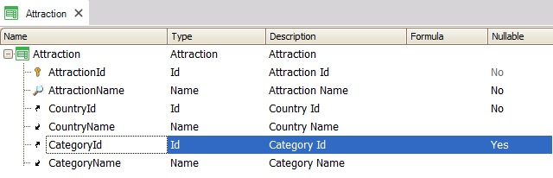
Permitir no ingresar valores en llaves foráneas
Creación de la aplicación
/ Objeto GeneXus Transacción
Notes:
Si queremos permitir que se pueda dejar sin especificar la categoría, por ejemplo, porque no sabemos su valor al momento de ingresar la atracción, debemos cambiar el valor de la propiedad Nullable del atributo CategoryId en la transacción Attraction.
El hecho de permitir que se deje un atributo sin especificar, sólo tiene efecto en el control que GeneXus realiza en las llaves foráneas, ya que son las que hacen referencia a valores de otra tabla.
Si a cualquier atributo que no es llave foránea le ponemos la propiedad Nullable en Yes, solamente influirá en la forma en que se guarda en la base de datos, pero ese tema está fuera del alcance de este curso.

Slide 26
DEMO
Creación de la aplicación
/ Objeto GeneXus Transacción
Definir lo mostrado
Ejecutar la aplicación (F5)
Lectura del “Impact Analysis”
Ingreso de datos probando los nuevos campos creados.

Slide 27
Hemos visto:
Modelado de entidades de la realidad como transacciones
Diferencia entre transacción y tabla física
Llaves primarias y foráneas
Controles de integridad referencial
Posibilidad de dejar vacía una llave foránea (y que no se realice control de integridad referencial)
Notes:
Hasta el momento hemos visto los siguientes conceptos:
Modelado de entidades de la realidad como transacciones
Diferencia entre transacción y tabla física
Llamamos atributo inferido, a un atributo que está presente en la estructura de la trn pero no en la tabla, porque es obtenido a través de la llave foránea.
Llamamos normalización de la base de datos al proceso de aplicar una serie de reglas a las relaciones obtenidas tras el modelado de los datos. Las base de datos se normalizan para:
Evitar la redundancia de los datos
Disminuir problemas de actualización de los datos en las tablas.
Proteger la integridad de los datos.
Llaves primarias y foráneas.
Controles de integridad referencial.
Posibilidad de dejar vacía una llave foránea (y que no se realice control de integridad referencial)

